Slide 2
WELKOM
Tijdens de coronapandemie zijn veel jongeren gestart met gokken.
Met hoeveel procent is het aantal gokkers volgens jou gestegen binnen de leeftijdscategorie van 18-24 jaar?
25,3 %
37,8 %
42,8 %
>>> maar liefst 42,8 % meer beginnende gokkers tussen 18-24 jaar <<<

Slide 3
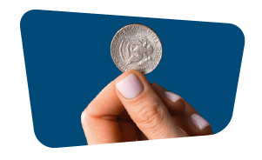
Wat weet jij over gokken?
Gokken, wat is dat?
Wat zijn voor- en nadelen van gokken?
Wie waagde al eens een gokje? Waarom niet/wel?
Waar gok je, hoeveel zet je in, win je vaak?
Kan dat: goed zijn in gokken?

Slide 4
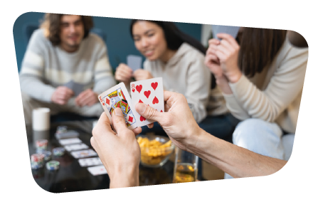
QUIZ

Slide 5
1. Wat is gokken?
A. Handigheid, logisch nadenken
B. Logisch nadenken, inzetten
C. Toeval, kans, inzetten
D. Toeval, geluk, winst

Slide 6
1. Wat is gokken?
A. Handigheid, logisch nadenken
B. Logisch nadenken, inzetten
C. Toeval, kans, inzetten
D. Toeval, geluk, winst

Slide 7
2. Welke van deze spellen wordt gezien als gokken?
A. Poker
B. Kraslotjes
C. Sportweddenschap
D. Al deze opties zijn gokken

Slide 8
2. Welke van deze spellen wordt gezien als gokken?
A. Poker
B. Kraslotjes
C. Sportweddenschap
D. Al deze opties zijn gokken

Slide 9
3. Vanaf welke leeftijd mag je gokken in ons land?
A. 16 jaar
B. 18 jaar
C. 21 jaar
D. 25 jaar

Slide 10
3. Vanaf welke leeftijd mag je gokken in ons land?
A. 16 jaar
B. 18 jaar
C. 21 jaar
D. 25 jaar

Slide 11
4. Waar kan je gokken?
A. Op het internet
B. In een casino
C. In de supermarkt
D. Overal

Slide 12
4. Waar kan je gokken?
A. Op het internet
B. In een casino
C. In de supermarkt
D. Overal

Slide 13
5. Gokken is enkel toegelaten op plaatsen die een vergunning hebben. Wie kent deze vergunning
toe aan casino’s, krantenwinkels, websites, ...?
A. Cofidis
B. De Kansspelcommissie
C. Stadhuis van je stad of gemeente
D. Het CAW

Slide 14
5. Gokken is enkel toegelaten op plaatsen die een vergunning hebben. Wie kent deze vergunning
toe aan casino’s, krantenwinkels, websites, ...?
A. Cofidis
B. De Kansspelcommissie
C. Stadhuis van je stad of gemeente
D. Het CAW

Slide 15
6. Gokken werkt verslavend…
A. Ja
B. Nee

Slide 16
6. Gokken werkt verslavend…
A. Ja
B. Nee

Slide 17
En de winnaar is …

Slide 18
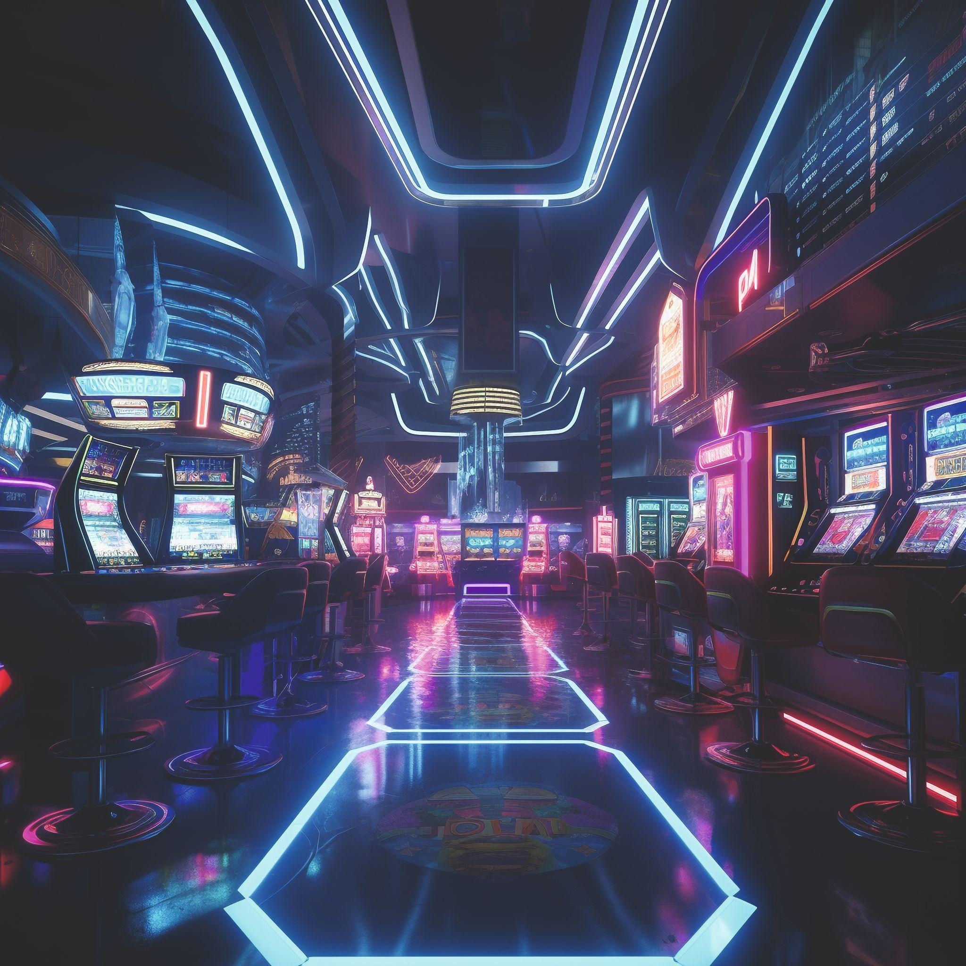
SAMENGEVAT
De elementen van gokken
Geld inzetten
Kans op winst of verlies
Toeval
Kansspelen/gokspelen
Poker
Krasloten
Lotto/Euromillions
Weddenschappen
Slotmachines
Bingo
…

Slide 19
SAMENGEVAT
Leeftijd
Vanaf 18 jaar: weddenschappen, krasloten, slotmachines op café, Lotto/Euromillions
Vanaf 21 jaar: casino, kansspel-automatenhallen
Waar?
Overal, zolang er een vergunning is
Of je verslaafd geraakt aan gokken, hangt af van
Mens (de persoon zelf)
Middel (het gokken)
Milieu (de omgeving)

Slide 20
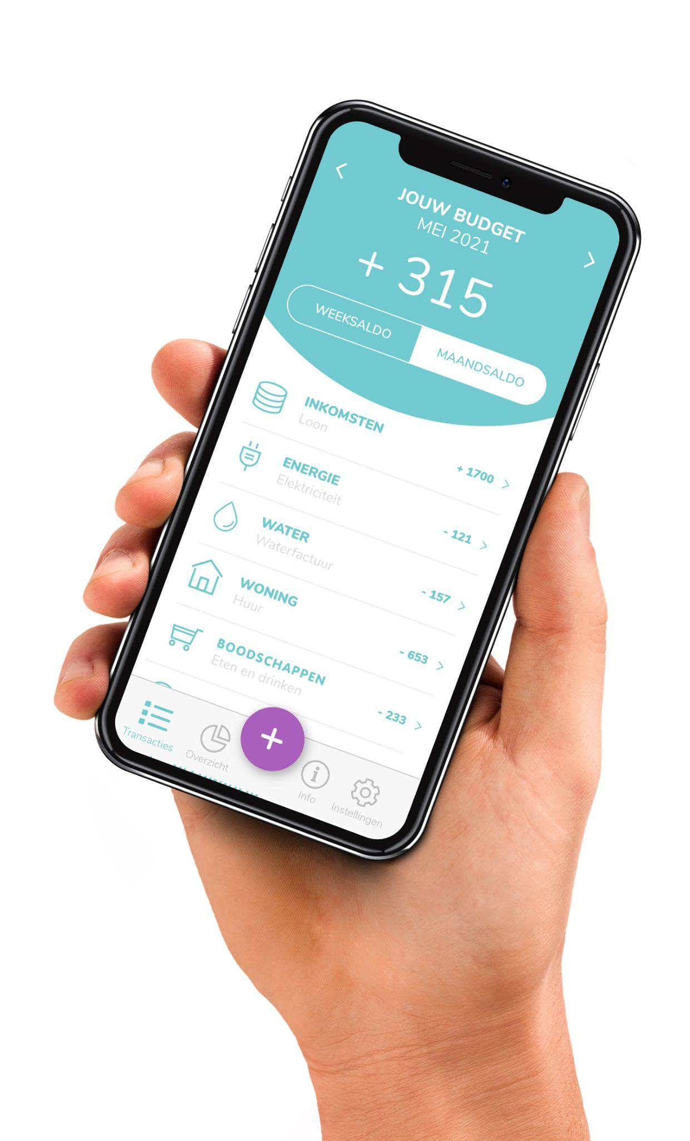
WAKOSTA?!-app

Slide 21
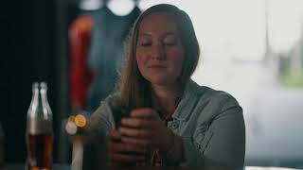
Hou je budget bij met de WAKOSTA?!-app
Download de gratis app WAKOSTA?!
Startbudget voor iedereen = € 100
Tik op de paarse +
Kies bovenaan voor IN
Tik het bedrag in waar het cijfer 0 staat -> 100
Geef een omschrijving (niet verplicht)
Kies een categorie (‘inkomsten’)
Kies een datum (datum van vandaag)
Kies een frequentie (‘enkel vandaag’)
Tik op het paarse vinkje

Slide 22
ALS IK DE LOTTO ZOU WINNEN …

Slide 23
De Lotto
Ken je mensen die meespelen met de Lotto?
Wie speelde zelf al eens mee met de Lotto?
Hoe vaak speel je mee? Hoeveel zet je dan in?
Vul aan: ‘Als ik de Lotto zou winnen dan, …’
Heb je een idee hoe groot de kans is dat die droom uitkomt?

Slide 24
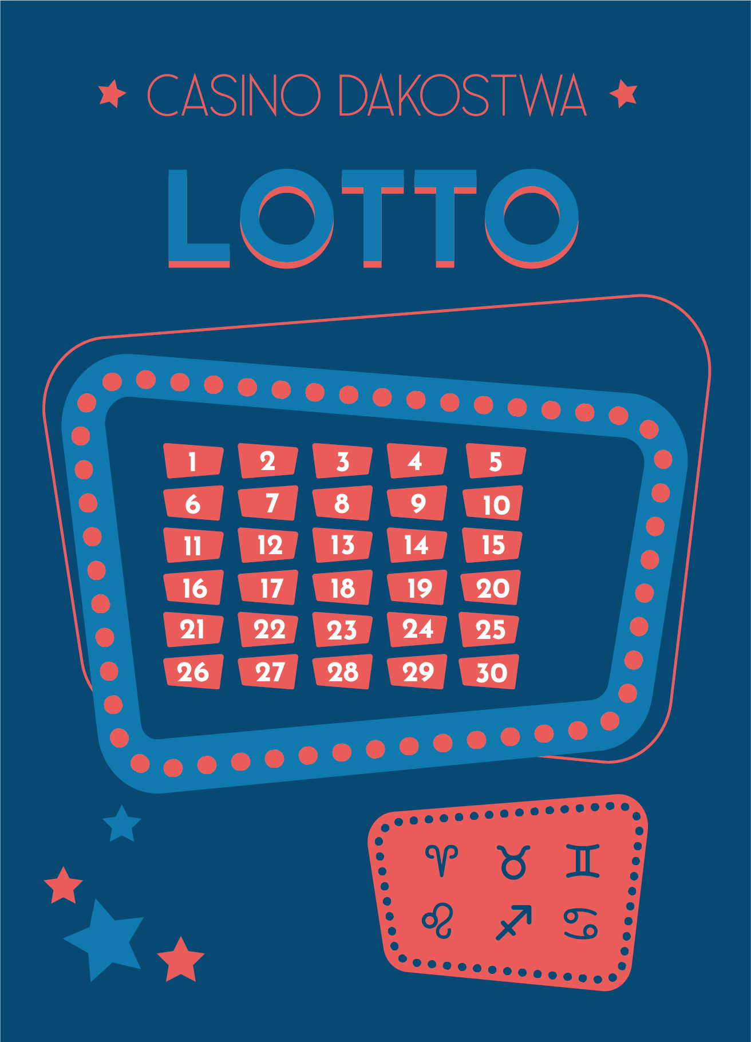
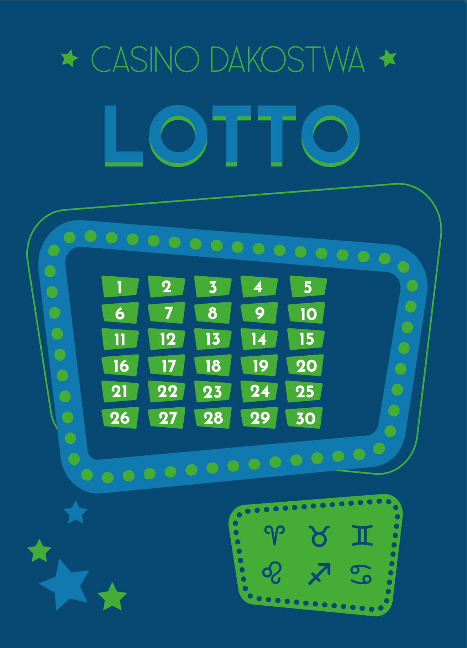
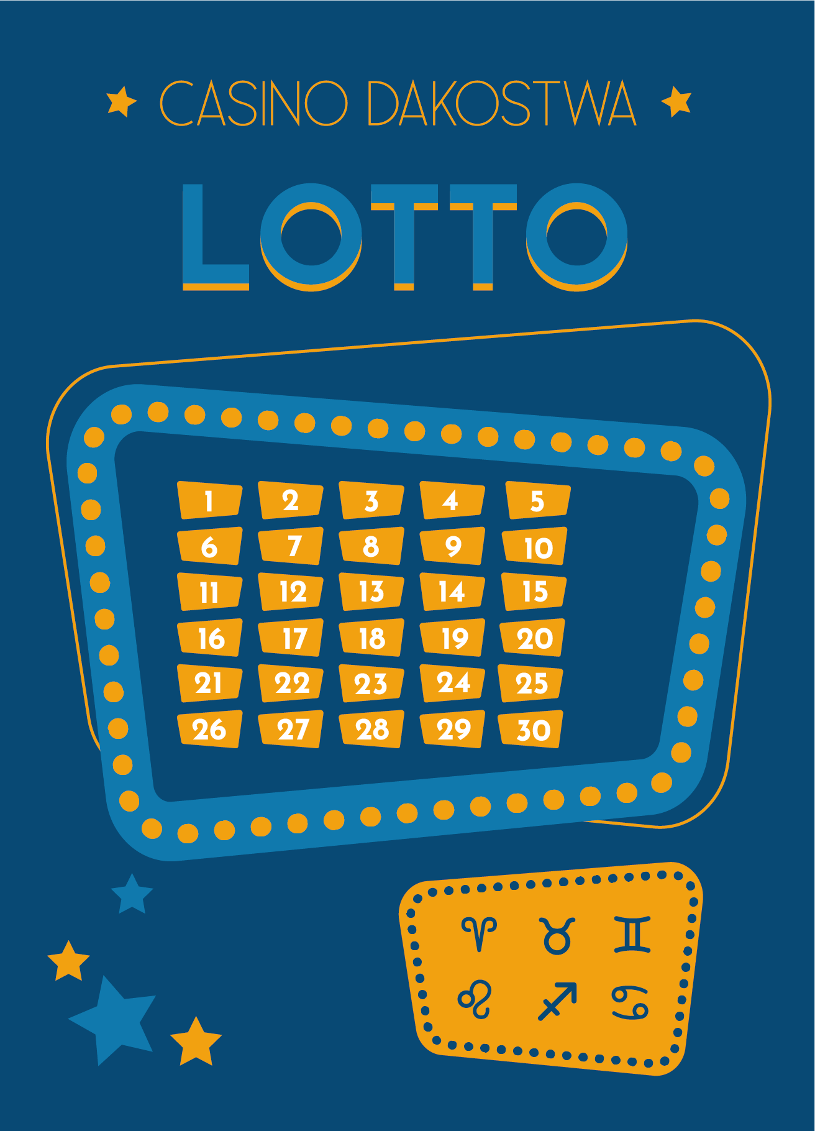
De Lotto
Zet € 6 in via de app (categorie = ‘andere’)
Wie zet een jokermunt in?
Duid 6 getallen en 1 symbool aan op je Lottoformulier(en)

Slide 25
De Lotto
En de winnende cijfers & symbolen zijn …
Hoeveel cijfers & symbolen heb je juist?
Vanaf 3 of meer juiste cijfers: geef de winst in op de app.
Wie heeft uiteindelijk winst of verlies, rekening houdend met je inzet van €6? Was dit de moeite waard?

Slide 26
WIST JE DAT?
Meespelen met de Lotto kost minimaal €2,5 per hokje van 6 getallen die je invult. Om een horoscoop erbij te krijgen is het al plus € 1,25.
De kans dat je de grote jackpot wint met de Lotto is 1 kans op 8.145.060.
De kans dat je wint met de Euromillions is kleiner dan bij de Lotto. Hier heb je een wonder nodig want die kans is 1 op 139.838.160.

Slide 27
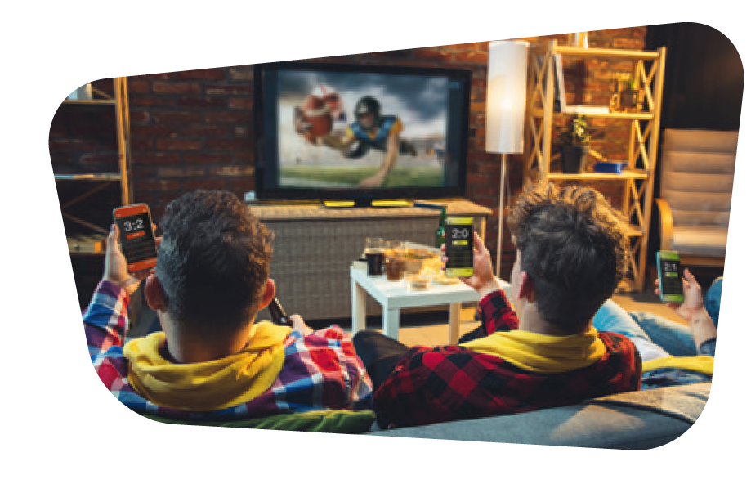
WEDDEN DAT?

Slide 28
Wedden dat?
Wie is er al eens een weddenschap aangegaan?
Viel die weddenschap wettelijk gezien wel/niet onder gokken?
De wet zegt dat gokken een activiteit is waarbij
een individu geld inzet op iets
en er een kans bestaat dat die persoon geld wint of verliest
de uitkomst puur toeval is

Slide 29
RONDE 1

Slide 30
Ronde 1
Een vrijwilliger uit de groep komt naar voor & kiest 1 opdracht:
3 minuten op 1 been staan
30 keer pompen
Het alfabet achterstevoren spellen
3 x kop of munt gooien na elkaar
30 sit-ups
Wie zet hoeveel geld in? Geef dit in op de WAKOSTA?!-app
Wie zet een jokermunt in?
Aan de vrijwilliger: go!

Slide 31
RONDE 2

Slide 32
Ronde 2
Een andere vrijwilliger uit de groep komt naar voor.
De begeleider bepaalt de opdracht, er is een gokvergunning
Wie zet hoeveel geld in? Geef dit in op de WAKOSTA?!-app
Wie zet een jokermunt in? Je inzet x 4!
Aan de vrijwilliger: go!
Geef je winst (inzet x 2 of x 4 met joker) in op de WAKOSTA?!-app

Slide 33
RONDE 3

Slide 34
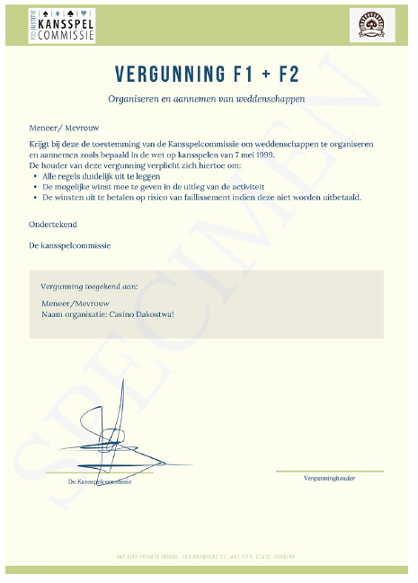
Ronde 3
De begeleider kiest een jongere om naar voor te komen
De begeleider bepaalt de opdracht, er is een gokvergunning
Wie zet hoeveel geld in? Geef dit in op de WAKOSTA?!-app
Wie zet een jokermunt in? Je inzet x 4!
Aan de vrijwilliger: go!
Geef je winst (inzet x 2 of x 4 met joker) in op de WAKOSTA?!-app

Slide 35
Nabespreking
Hoeveel geld won/verloor je met dit spel?
Gaandeweg het spel verloor je een stukje controle.
Wat deed dit controleverlies met je?
Hoe heb je dit spel ervaren?

Slide 36
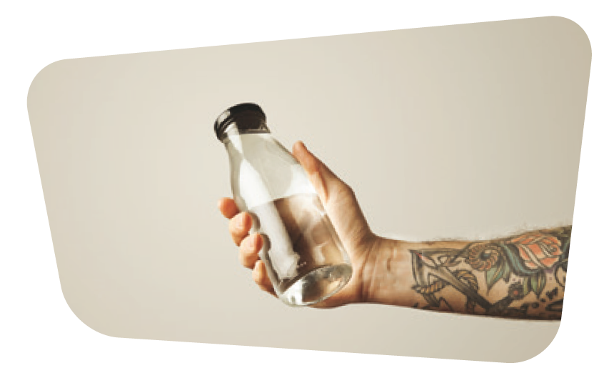
BOTTLE-FLIP

Slide 37
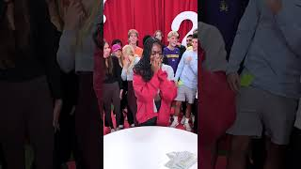
Bottle-flip
Wie gaat deze uitdaging aan?
€2 per poging, €5 winst als het flesje goed landt!

Slide 38
Bottle-flip
De fysica speelt hier wel degelijk een rol

Slide 39
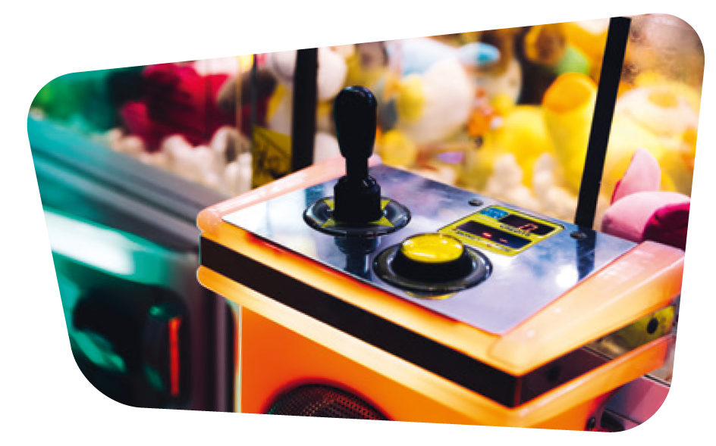
Kermisspelen
Wie springt al eens binnen in een lunapark?
Welke ervaringen heb je daar mee?

Slide 40
WIST JE DAT?
Een activiteit op de kermis valt NIET onder de kansspelwet en is dus wettelijk gezien geen gokken:
de kermis is geen vaste standplek/gebouw
je wint geen geld maar een materiële beloning (knuffelberen, speelgoed, keukenapparaten, voeding, ...)
MAAR kermisspelen hebben veel kenmerken van gokken en je kan er ook verbazend veel geld mee verliezen…

Slide 41
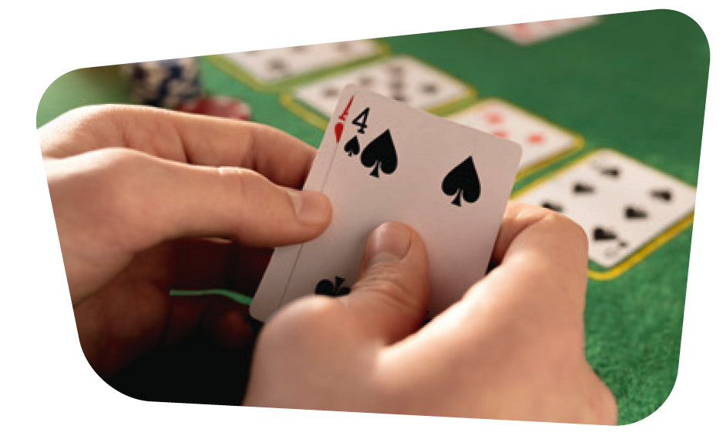
BLACKJACK

Slide 42
Blackjack
Probeer 21 punten te halen of er zo dicht mogelijk bij te komen.
Heb je meer dan 21? Game over!
Vaste inzet = €12 -> voer dit in als uitgave in de WAKOSTA?!-app
De winnaar wint het totaal ingezette bedrag (aantal spelers x € 12)
Wie speelt mee?!

Slide 43
Blackjack
Wie heeft 21 of zit er het dichtst bij?
De winnaar mag de winst ingeven op de WAKOSTA?!-app
Was het moeilijk om op het cruciale moment te stoppen?

Slide 44
NABESPREKING

Slide 45
Tot slot
Hoeveel budget heb je over van de €100?
Hoeveel geld won en verloor je in totaal?
Bij gokken is de kans groot dat je meer geld kwijt bent,
dan dat je er effectief iets aan over houdt…
Wat zal je onthouden? Wat wist je nog niet?
Welke tip zal je zeker doorvertellen?

Slide 46
Hulp bij gokken
Doe de zelftest via https://gokhulp.be/gokken-zelftest
www.gokhulp.be
www.gamingcommission.be
Ga langs bij het CAW (www.caw.be) of OCMW/Sociaal Huis in je buurt, zij helpen je verder!

